Slide 1


Data Science
Nearest Neighbors

Slide 2
Nearest Neighbors
Le k-NN est le diminutif de k Nearest Neighbors
C’est un algorithme qui peut servir autant pour la classification que la régression
Son principe est de choisir les k données les plus proches du point étudié afin d’en prédire sa valeur

Slide 3
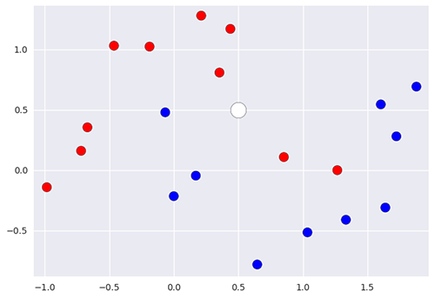
Explication
Quelle est la classe de la nouvelle données (en blanc) ?

Slide 4
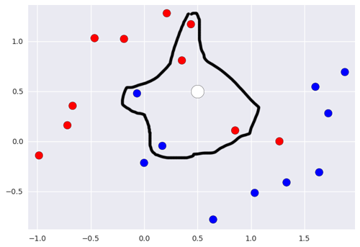
knn
Nous allons regarder la distance avec les k voisins les plus proches
Ici 5
Rouge

Slide 5
Algorithmes
Il existe plusieurs algorithmes knn
Brute Force
Etablit la distance entre tous les points
Très bon, mais très couteux pour les gros datasets
O(n²)
KDTree
Elimine des distances
Si A est loin de B et B proche de C alors A est loin de C
O(n.log(n))
BallTree
Sépare les données en partitions
Peut être très efficace ou très inneficace
Par défaut sklearn essaie de choisir le meilleur

Slide 6
Modèle
import sklearn.neighbors as nn
model = nn.KNeighborsClassifier(n_neighbors=3)
model.fit(xtrain, ytrain)
model.score(xtest, ytest)

Slide 7
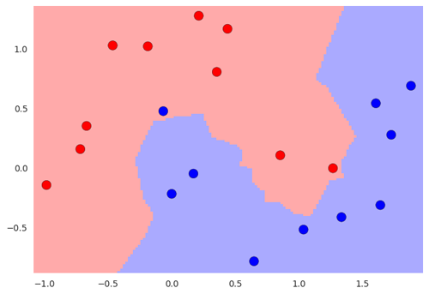
Zonage
Il est ainsi aisé de déterminé un zonage pour catégorisé les points

Slide 8
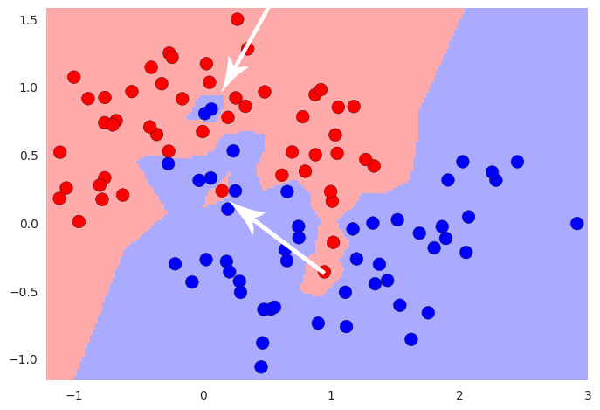
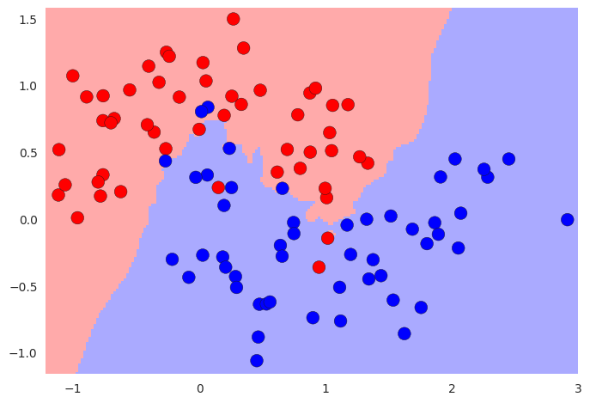
Problème détecté
Si k est trop faible nous obtenons
Nous aurions préféré
Pour cela nous sommes passé à k=5

Slide 9
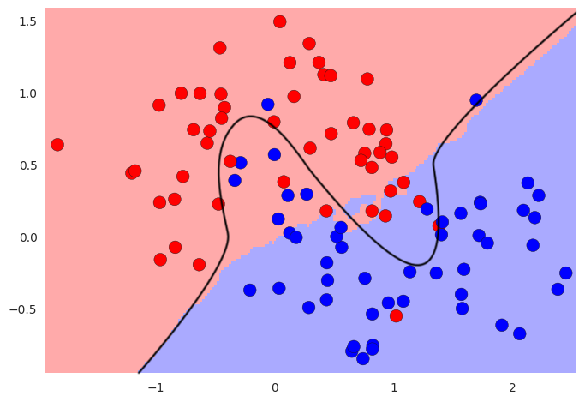
Biais vs Variance
Avec k=5 notre modèle est plus indépendant du training set
Nous avons augmenté la variance
Cependant plus k est grand plus l’erreur sera grande
Nous avons introduit un biais
Avec k=1 la variance sera plus faible, l’erreur également
Par exemple pour k=12
Le biais est énorme

Slide 10
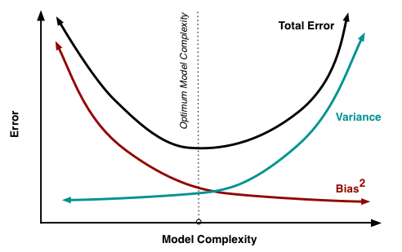
Décomposition de l’erreur
L’erreur peut s’écrire
Err(x)=Biais²+Variance+Erreur Irréductible

Slide 11
Minimisation de l’erreur
Il faut faire varier le n_neighbors entre 2 et 15
errors = []
for k in range(2,15):
model = nn.KNeighborsClassifier(k)
errors.append(1 - model.fit(xtrain, ytrain).score(xtest, ytest))
Il essayer les différents algorithmes
Paramètre algorithm
Il faut essayer les 2 poids
Paramètre weight = « distance » qui monte la distance au carré, c’est-à-dire qu’il donne plus d’importance aux points proches

Slide 12
Entrainement et prédiction
Il faut ensuite choisir le meilleur modèle, l’entrainer et mettre en place la prédiction
model.fit(xtrain, ytrain)
predicted = model.predict(xtest)

Slide 13

Heart Disease
Il s'agit d'un dataset de 11 features sur 260 data
num représente le diagnostique 1 = malade
Etude des poids
x = 10 features
y = 1 feature
xtrain = 260*0.8*10 = 2080 data => 6.3Ko en 32 bits

Slide 14
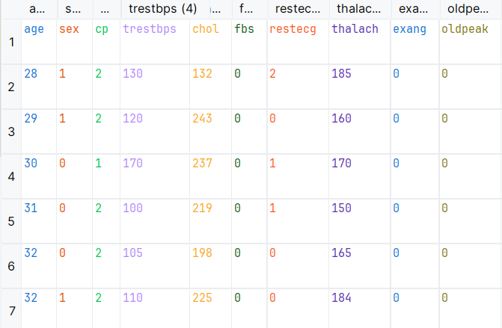
Problématique de kNN
Démo de kNN sur heart-disease
Ca ne marche pas très bien
Pourquoi

Slide 15
Normalisation
Pour mesurer des distances euclidiennes il faut comparer ce qui est comparable
Tout doit être sur le même facteur d'échelle
Il faut donc normaliser (scaling) les données
import sklearn.preprocessing as pp
Le scaler fait parti du modèle
Si un modèle apprend avec un scaler, la prédiction doit utiliser des données scalées

Slide 16
MinMaxScaler
Pour chaque feature calcule le min et le max et normaliser sur [0..1]
scaler(x) = (x – min) / (max – min)
Scaler efficace
Mauvaise gestion des outliers
scaler = pp.MinMaxScaler()
scaler.fit(xtrain)
xtrain = scaler.transform(xtrain)
xtest = scaler.transform(xtest)

Slide 17
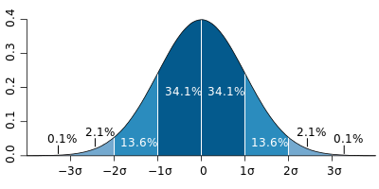
Loi normale
Il est fréquent de considérer que les valeurs se répartissent selon une courbe de Gauss
Dans le cas des sciences sociales, par exemple, la moyenne et l'écart type permettent de déterminer un intervalle dans lequel on trouve une majorité de la population

Slide 18
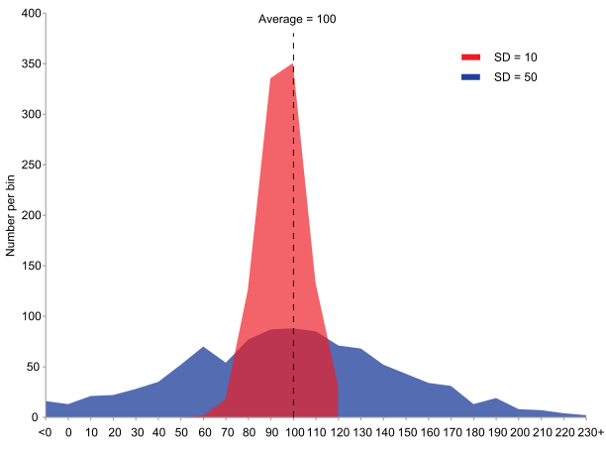
Ecart type
Mesure la dispersion des variables
Racine carrée de la variance
Moyenne est écarts par rapport à une moyenne
Souvent noté sigma
Voici 2 échantillons avec la même moyenne mais des écarts types différents

Slide 19
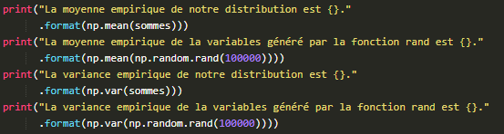
Stats
Outils pour les statistiques
écart type
np.std()

Slide 20
Théorème centrale limite
Soit une matrice aléatoire avec des valeurs [-n, n]
La moyenne et la somme est 0
La distribution des sommes des lignes est gaussienne centrée sur 0
Médiane = moyenne

Slide 21
StandardScaler
Normalise les données entre [-inf;+inf] centrées sur zéro avec un écart type à 1
C'est mathématiquement une loi centrée réduite
On calcul pour chaque feature la moyenne et l'écart type
scaler(x) = (x – mean) / std
Ne fonctionne pas correctement si la distribution n'est pas une loi normale

Slide 22
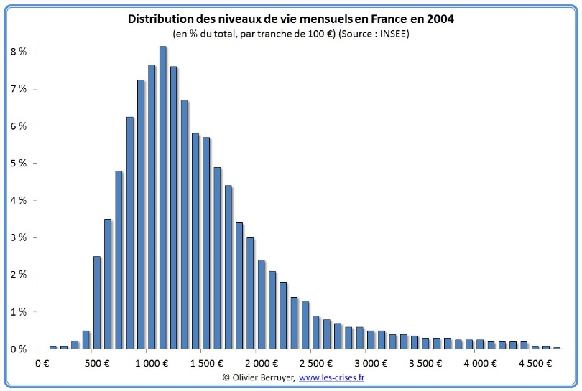
Cas non gaussien
Les distribution des salaire en France ne suit pas une gaussienne
C’est une gaussienne asymétrique
La moyenne et l’écart type n’ont pas de sens
Il faut utilise la médiane et les *iles
Exemple
Salaire équivalent temps plein net
Salaire moyen : 2250 €
Salaire médian : 1797 €

Slide 23
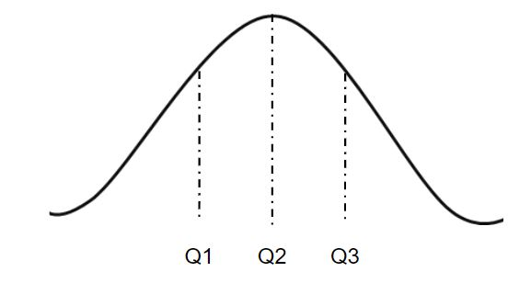
Cas non gaussiens
Median
Médiane
50% des valeurs au dessous et 50% au dessus
Quantile
Le 2ème paramètre représente le quantile
0.5 = médiane
0.25 = quartile
0.1 = décile

Slide 24
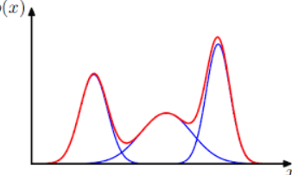
RobustScaler
Normalise les données entre [-inf;+inf] centrées sur zéro avec une médiane à 1
On calcul pour chaque feature la médianne et les quartiles
scaler(x) = (x – median) / ((median – q25) if x < median else (q75 – median))
Ne fonctionne pas correctement si la distribution a la forme d'une multi gaussienne

Slide 25
Sauvegarde du modèle
Pour kNN le modèle est
le scaler xtrain
xtrain
facultativement le scaler xtest et xtest pour noter
np.savetxt sauvegarde un np.array en CSV

Slide 26
knn_lite
Implémentation Python d'une prédiction kNN
Portable Python et MicroPython

Slide 27
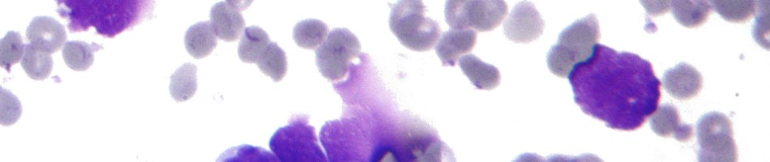
WDBC
Breast Cancer Wisconsin (Diagnostic) Data Set
Il s'agit d'un dataset de 32 features sur 569 data
diagnostic représente le diagnostique 1 = malade
Etude des poids
x = 30 features (tout sauf id et diagnostic)
xtrain = 569*0.8*30 = 13656 data => 55Ko en 32 bits

Slide 28
TP 4
kNN Breast Cancer
Création d'un kNN par SKLearn
Normalisation
Portage sur ESP32

Slide 29
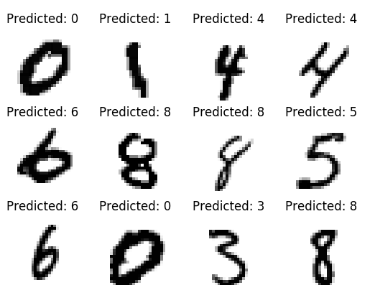
MNIST
MNIST est un dataset d'image manuscrites

Slide 30
MNIST
Les images sont en 28*28 sur 8 bits
Il s'agit d'un trainingset de 60000 images
Etude des poids
x = 28*28 = 784 features
xtrain = 60000*784 = 47Mdata => 47Mo en 8 bits
Impossible sur microcontrôleur

Slide 31
TP 5
kNN MNIST
Création d'un kNN par SKLearn
Normalisation
Portage sur ESP32 ? Possible ?

